Slide 1
DİSK-AR
İŞSİZLİK VE İSTİHDAMIN GÖRÜNÜMÜ
GENİŞ TANIMLI İŞSİZ SAYISI 8 MİLYONA DAYANDI KRİZDE İSTİHDAM KAYBI 2 MİLYONU AŞTI
Türkiye Devrimci İşçi Sendikaları Konfederasyonu Araştırma Merkezi (DİSK-AR) Türkiye İstatistik Kurumunun (TÜİK) 10 Nisan 2020 günü açıkladığı Ocak 2020 dönemi Hanehalkı İşgücü Araştırması’nı değerlendirdi.
TÜİK tarafından açıklanan veriler Ocak 2020 Hanehalkı İşgücü Araştırması sonuçlarını yansıyor. 2018- 2019 krizinin olumsuz etkilerini yansıtan verilerde henüz Covid-19’un yarattığı ciddi ekonomik etkilerin sonuçları yok. Haziran ve temmuz ayında açıklanacak TÜİK verilerinde Covid-19’un etkilerini görmek mümkün olacak. Önümüzdeki aylarda Covid-19 nedeniyle işsiz sayısının en az ikiye katlanması ve istihdamda çok ciddi bir daralma yaşanması kaçınılmaz.
15 ve daha yukarı yaştakilerde dar tanımlı işsizlerin sayısı 2020 yılı Ocak döneminde geçen yılın aynı dönemine göre 306 bin kişi azalarak 4 milyon 362 bine gerilmesine rağmen, geniş tanımlı işsiz sayısı
8 milyona dayandı. Geniş tanımlı işsiz sayısı Ocak 2019’da 7 milyon 552 bin iken Ocak 2020’de 408 bin artışla 7 milyon 960 bin kişi oldu. Geniş tanımlı işsizlik oranı Ocak 2020’de yüzde 23,1 olarak hesaplandı.
İstihdamda gerileme olmasına karşın işsiz sayısında bir miktar düşüş var. Bu durumun nedeni geniş tanımlı olarak işsiz olduğu halde iş aramayanların ancak çalışmaya hazır olanların sayısındaki artış. Dolayısıyla dar tanımlı işsizlikte yaşanan düşüşün nedeni işsizlerin iş aramaktan vazgeçmeleri ve ümitlerini kaybetmeleridir.
Ümitsiz işsizler 1 milyona yaklaştı. Ocak 2019’da 618 bin olan ümitsiz işsizlerin sayısı Ocak 2020’de 328 bin artarak 946 bine yükseldi. Son 1 yılda ümitsiz işsizlerin oranı yüzde 53 arttı.
İstihdamda daralma eğilimi devam ediyor. Ocak 2018'den Ocak 2020’ye 763 bin istihdam kaybı yaşandı. Krizin başladığı Ağustos 2018’e göre istihdam kaybı 2 milyon 50 bin oldu. Son iki yılda İŞKUR işveren teşvikleri için 27 milyar olmak üzere istihdam için toplam 43 milyar TL harcadı. Ancak sonuçta istihdamın artması bir yana, Ocak 2018’e göre 763 bin, Ağustos 2018’e göre 2 milyon 50 bin istihdam kaybı var. İŞKUR devasa kaynaklar harcıyor ama istihdam azalıyor.
TÜİK’e göre çalışma çağındaki nüfusun (15+ nüfus) sadece yüzde 44'ü istihdamda. Toplam istihdam 27,3 milyon. Bu istihdam ise tümüyle düzenli ve kayıtlı değil. Geçici işler, kısmi işler, tarım işleri ve kayıt dışı işler ile ücretsiz aile işçileri de bu sayıya dahil.
Genç kadın işsizliği ve kentsel kadın işsizliği son 1 yılda en yüksek işsizlik türü olarak görülmeye devam ediyor. Ocak 2020’de de en fazla artış kentsel genç kadın işsizliğinde görüldü.
Mevsim etkisinden arındırılmamış genç işsizliği son 1 yılda 2,2 puan azalarak yüzde 24,5, mevsim etkisinden arındırılmamış kadın işsizliği 0,2 puan azalarak yüzde 16,3 oldu.
Krizde kentsel genç kadın işsizliği yüzde 36’lara ulaştı, kadın işsizliği kategorisinde en yüksek işsizlik seviyesini gördü. Ocak 2020’de de kentsel genç kadın işsizliği yine en yüksek işsizlik türü oldu.
Nisan 2020
3

Slide 2
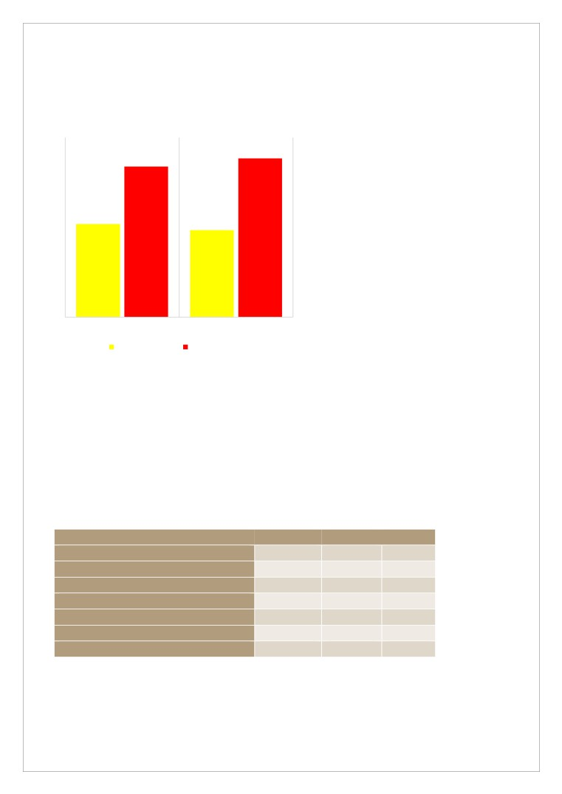
DİSK-AR
İŞSİZLİK VE İSTİHDAMIN GÖRÜNÜMÜ
GENİŞ TANIMLI İŞSİZ SAYISI 8 MİLYONA DAYANDI!
Grafik 1: İşsiz Sayıları (Ocak 2019-Ocak 2020) (Bin)
Ocak 2019’da 4 milyon 668 bin olan mevsim etkisinden arındırılmamış dar tanımlı işsiz sayısı Ocak 2019’da 306 bin kişi azalarak 4 milyon 362
7.552
7.960 bin oldu (Grafik 1). Mevsim etkisinden
arındırılmamış işsizlik oranı bir önceki yılın aynı ayına göre 0,9 puan azalarak yüzde 13,8 olarak gerçekleşti.
4.668
Ocak 2019’da yüzde 14,7 olan mevsim
4.362 etkisinden arındırılmış dar tanımlı işsizlik, Ocak
2020’de yüzde 13,8 oldu.
Ocak 2019 Ocak 2020
Kaynak: TÜİK Hanehalkı İşgücü Araştırması Ocak 2020, DİSK-AR tarafından hesaplanmıştır.
Dar Tanımlı İşsiz Geniş Tanımlı İşsiz
DİSK-AR tarafından hesaplanan geniş tanımlı işsiz sayısı Ocak 2019’da 7 milyon 552 bin iken Ocak 2020’de 408 bin artışla 7 milyon 960 bin kişi oldu. Geniş tanımlı işsizlik oranı Ocak 2020’de yüzde 23,1 olarak hesaplandı (Tablo 1). Dar tanımlı işsizlik azalırken geniş tanımlı işsizliğin artmasının sebeplerinden biri kriz döneminde iş aramayıp çalışmaya hazır olanların dikkat çekici artışı olarak gösterilebilir. Kriz dönemindeki uzun süreli işsizliğin sonucunda ümidini kaybeden işsizler son 1 yılda yüzde 53 oranında arttı.
2020 Ocak ayında iş bulma ümidini kaybedenlerin sayısı 946 bine ulaştı. İstihdamda gerileme olmasına karşın işsiz sayısında bir miktar düşüş var. Bu durumun nedeni geniş tanımlı olarak işsiz olduğu halde iş aramayanların ancak çalışmaya hazır olanların sayısındaki artış.
Tablo 1: Geniş Tanımlı İşsizlik (Ocak 2019-Ocak 2020) (Bin)
İşsiz Türü
Ocak 2019 Ocak 2020
Fark
Dar tanımlı işsizler
4.668
4 362
-306
İş aramayıp çalışmaya hazır olanların tümü
2.311
2.786
475
a-İş bulma ümidi olmayanlar
618
946
328
b- Diğer iş aramayıp çalışmaya hazır olanlar
1.693
1.840
147
Zamana bağlı eksik istihdam
410
683
273
Mevsimlik çalışanlar
163
129
-34
Toplam
7.552
7.960
408
Kaynak: TÜİK Hanehalkı İşgücü Araştırması Ocak 2020, DİSK-AR tarafından hesaplanmıştır. Not: Dar ve geniş tanımlı işsizlikle ilgili yöntemsel açıklama ektedir.
Nisan 2020
4

Slide 3
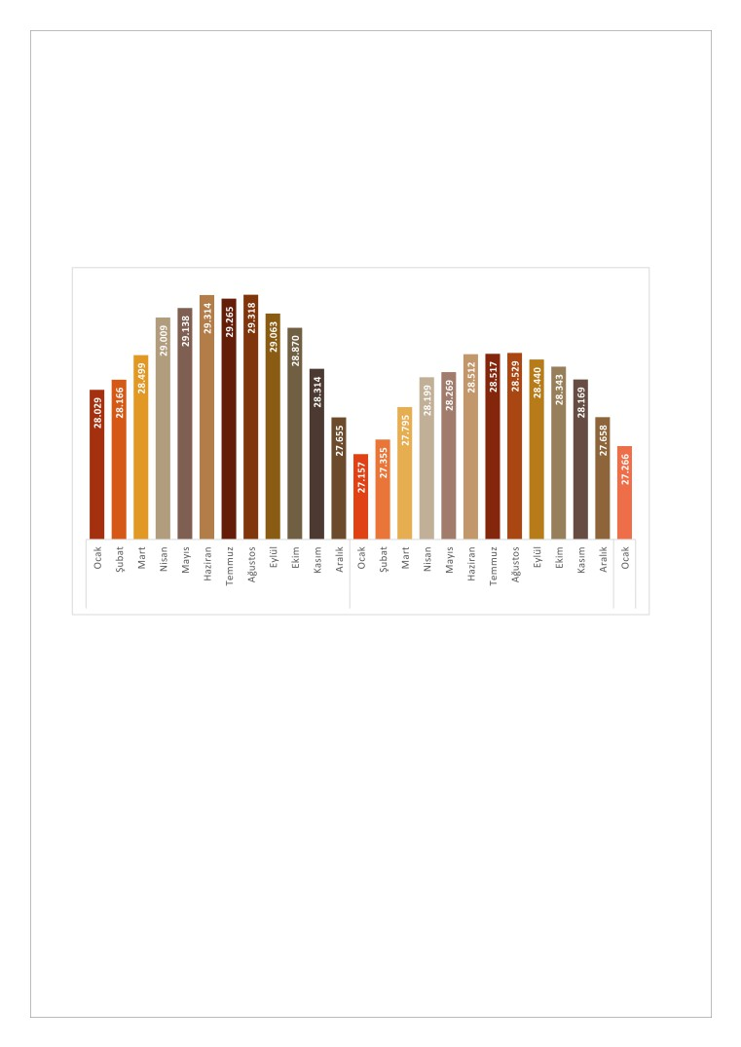
DİSK-AR
İŞSİZLİK VE İSTİHDAMIN GÖRÜNÜMÜ
KRİZDEN BU YANA İSTİHDAM 2 MİLYON 52 BİN AZALDI
Ocak 2018’de 28 milyon 29 bin olan mevsim etkisinden arındırılmamış istihdam krizin başladığı 2018 Ağustos ayında 29 bin 318’e yükseldi. Ağustos 2018’den Şubat 2019’a kadar düzenli bir azalış gösteren istihdam edilenlerin sayısı Şubat 2019’da artış eğilimi gösterse de Temmuz 2019’dan sonra tekrar azalmaya başladı. 2020 Ocak ayında istihdam edilenlerin sayısı krizin başladığı Ağustos 2018’den bu yana 2 milyon 52 bin azalarak 27 milyon266 bine geriledi(Grafik2). Küresel salgın COVID-19’un yıkıcı etkilerinin henüz görülmediği düşünülecek olursa istihdamdaki azalışın süreceğini söylemek yanlış olmayacaktır.
Grafik 2: İstihdam Edilenler (Ocak 2018-Ocak 2020) (Bin)
2018
2019
2020
Kaynak: TÜİK Hanehalkı İşgücü Araştırması Ocak 2020, DİSK-AR tarafından hazırlanmıştır.
GENÇ KADIN İŞSİZLİĞİ İLK SIRADA
NE EĞİTİMDE NE İSTİHDAMDA OLANLAR (NEET) ARTIYOR
Genç kadın işsizliği ve kentsel kadın işsizliği son 1 yılda en yüksek işsizlik türü olarak görülmeye devam ediyor. Ocak 2020’de de en fazla artış kentsel genç kadın işsizliğinde görüldü.
Mevsim etkisinden arındırılmamış genç işsizliği son 1 yılda 2,2 puan azalarak yüzde 24,5, mevsim etkisinden arındırılmamış kadın işsizliği 0,2 puan azalarak yüzde 16,3 oldu.
Krizde kentsel genç kadın işsizliği yüzde 36’lara ulaştı, kadın işsizliği kategorisinde en yüksek işsizlik seviyesini gördü. Ocak 2020’de de kentsel genç kadın işsizliği yine en yüksek işsizlik türü oldu.
Ekonomik krizin etkisinin en yoğun olarak görüldüğü Ocak 2019’a göre Ocak 2020’de işsizlik türlerinde genel bir azalış görülmektedir. Ancak ne eğitimde ne istihdamda olan gençlerin (NEET) sayısındaki artış devam ediyor. Ocak 2020’de NEET oranı Ocak 2019’a göre 0,2 puan artarak yüzde 25,7’ye ulaştı.
Nisan 2020
5

Slide 4
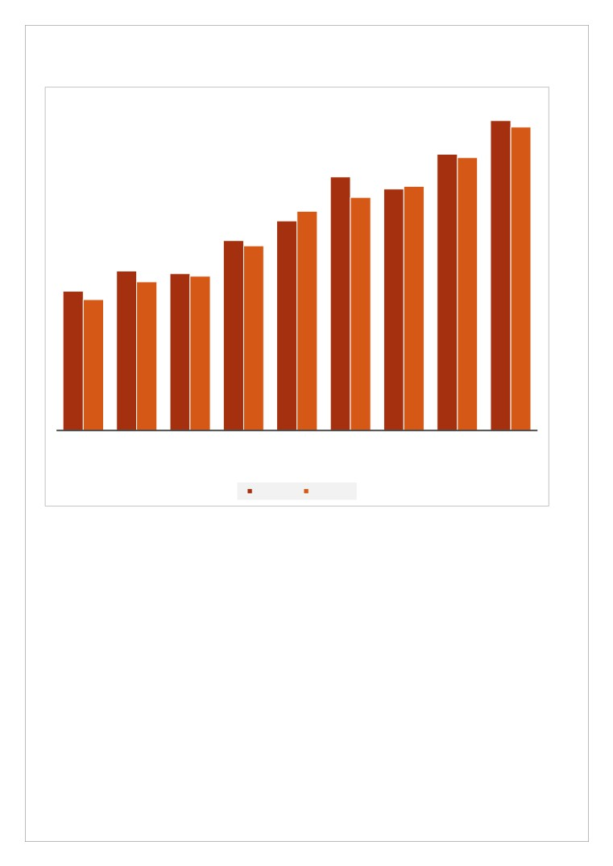
DİSK-AR
İŞSİZLİK VE İSTİHDAMIN GÖRÜNÜMÜ
Grafik 3: İşsizlik Türleri (Ocak 2019- Ocak 2020) (%)
32,7
32,0
29,128,8
26,7
25,525,7
24,5
23,1
22,1
20,0
19,5
16,8 16,5
16,3
15,7
14,7
13,8
DAR TANIMLI
TARIM DIŞI KADIN İŞSİZLİĞİ TARIM DIŞI GENİŞ TANIMLI GENÇ İŞSİZLİĞİ NE EĞİTİM NE GENÇ KADIN
TARIM DIŞI
İŞSİZLİK
İŞSİZLİK
KADIN İŞSİZLİĞİ
İŞSİZLİK
İSTİHDAMDA
İŞSİZLİĞİ
GENÇ KADIN
OLANLARIN
İŞSİZLİĞİ
ORANI (NEET)
Ocak 2019
Ocak 2020
Kaynak: TÜİK Hanehalkı İşgücü Araştırması Ocak 2019 ve Ocak 2020, DİSK-AR (NEET: Ne Eğitimde Ne İstihdamda Olanlar)
Nisan 2020
6

Slide 5
DİSK-AR
İŞSİZLİK VE İSTİHDAMIN GÖRÜNÜMÜ
İŞSİZLİKLE MÜCADELE ÖNERİLERİ
§
İşten çıkarmalar Covid-19 süresince kesin olarak yasaklanmalı.
§
İşsizlik sigortasından yararlanma koşulları ve ödenek miktarı iyileştirilmelidir.
§
Covid-19 koşullarında işsizlik ve kısa çalışma ödeneğinden yararlanmada ön koşul aranmamalıdır.
§
İşsizlik Sigortası Fonunun amaç dışı kullanımına son verilmelidir.
§ “Herkesin çalışması için, herkesin daha az çalışması” ilkesi doğrultusunda haftalık çalışma süresi gelir
kaybı olmaksızın 37,5 saate, fazla mesailer için uygulanan yıllık 270 saat sınırı, 90 saate düşürülmelidir.
§ İstihdam artışlarında kamunun payı dikkate değerdir. Kamu istihdamının artırılması, kamuda eğreti ve
güvencesiz çalışma biçimleri yerine, kadrolu ve güvenceli istihdam artışının sağlanması yaşamsal önemdedir. Kamu girişimciliği ve hizmetleri istihdam yaratacak şekilde yeniden ele alınmalı ve kamuda personel açığı derhal kapatılmalıdır.
§ İş başında eğitim adı altında çırak, stajyer, kursiyerlerin ve bursiyerlerin ucuz işgücü deposu olarak
kullanılması uygulamasına son verilmelidir.
§ Uluslararası çalışma normları doğrultusunda herkese en az bir ay ücretli yıllık izin hakkı tanınmalıdır.
§ Güvencesiz çalışma biçimlerine son verilmeli, tüm taşeron işçilere kadro verilmelidir. Kamu taşeron
işçileri kamu işçisi olarak kadroya alınmalıdır.
§ Uluslararası Çalışma Örgütü’nün (ILO) “insana yaraşır iş” yaklaşımı temelinde herkese güvenceli ve
nitelikli işler sağlanmalıdır.
§ Sendikal hak ve özgürlüklerin kullanımı güvence altına alınmalı, sendikal barajlar kaldırılmalı, herkesin
sendika hakkını özgürce kullanabilmesi için gerekli yasal düzenlemeler yapılmalıdır.
§ Toplum yararına çalışma programları kapsamında çalıştırılanlar daimî işçi statüsüne geçirilmelidir.
§ Kadın istihdamının artırılması ve işsizliğinin azaltılması için işgücü piyasalarındaki cinsiyetçi
uygulamalara son verilmeli, ev içi bakım hizmetleri devletin gereken nitelikli, yaygın ve ücretsiz bakım hizmetlerini sağlaması ile kadının üzerinden alınmalıdır.
Nisan 2020
7

Slide 6
DİSK-AR
İŞSİZLİK VE İSTİHDAMIN GÖRÜNÜMÜ
Yöntemsel Açıklama:
Yöntemsel Açıklama: Dar Tanımlı İşsizlik
TÜİK referans dönemi içinde istihdam halinde olmayan (kâr karşılığı, yevmiyeli, ücretli ya da ücretsiz olarak hiçbir işte
çalışmamış ve böyle bir iş ile bağlantısı da olmayan) kişilerden iş aramak için son 4 hafta içinde iş arama kanallarından en az birini kullanmış ve 2 hafta içinde işbaşı yapabilecek durumda olan 15 ve daha yukarı yaştaki kişileri işsiz olarak tanımlamaktadır. 2014 yılı öncesinde iş arama kriterinde referans dönemi olarak “son 4 hafta” yerine “son 3 ay” kullanılmaktaydı. Dar tanımlı
işsizlik oranı işsizlerin işgücüne oranı olarak hesaplanır.
Geniş Tanımlı İşsizlik
Dar tanımlı (standart) işsizlik oranı işgücü piyasalarındaki durumu bütün boyutlarıyla ortaya koyamıyor. Dar tanımlı/standart işsizlik hesaplarının taşıdığı kısıtlar ve sorunlar nedeniyle, işsizliğin gerçek boyutlarının anlaşılması için alternatif işsizlik hesaplamalarına ihtiyaç duyulmaktadır.
Alternatif işsizlik hesaplamaları konusunda en detaylı yöntemi Uluslararası Çalışma Örgütü (ILO) önermektedir. ILO geniş tanımlı işsizliği emeğin eksik kullanımı (labour underutiliation) olarak adlandırmakta ve standart işsizlik oranları yanında ülkeler için alternatif/geniş tanımlı işsizlik oranlarını da hesaplamaktadır. ILO geniş tanımlı işsizlik kapsamında zamana bağlı eksik istihdam edilenleri (kısa zamanlı çalışanları, mevsimlik çalışanları), standart işsizleri ve potansiyel işgücünü (halen çalışmayıp iş bulursa çalışmak isteyenleri) dahil etmektedir.
AB İstatistik Bürosu Eurostat da alternatif işsizlik oranlarına ilişkin düzenli veriler yayınlamaktadır. Eurostat kısmi zamanlı çalışanların eksik istihdamı, iş aramayıp çalışmaya hazır olanlar ve iş arayıp hemen çalışmaya hazır olamayanlar başlıkları altında alternatif işsizlik hesaplamasına dahil etmektedir.
ABD Çalışma İstatistikleri Bürosu geniş tanımlı işsizliği, “emeğin eksik kullanımının alternatif hesaplanması” (alternative measures of labor underutilization) başlığı altında resmi işsizlik oranı ile birlikte düzenli olarak hesaplayıp yayınlamaktadır. Örneğin Büro Aralık 2019’da ABD’de resmi işsizlik oranını 3,9 olarak hesaplarken, geniş tanımlı işsizliği 6,7 olarak hesaplamıştır.
TÜİK geniş tanımlı işsizlik verilerini açıklamasa da çeşitli kurum ve kişiler geniş tanımlı işsizlik oranlarını hesaplamaktadır. TİSK bir süre genişletilmiş işsizlik oranlarını hesaplayıp açıkladı ancak daha sonra bu hesaplamadan vazgeçti. TÜSİAD İşgücü piyasalarına ilişkin çeşitli çalışmalarında alternatif işsizlik hesaplamalarına yer verdi. DİSK-AR da uzun yıllardır geniş tanımlı işsizlik oranlarını hesaplamaktadır. Alternatif işsizlik hesaplamaları ayrı bir saha çalışmasına dayalı değildir. Geniş tanımlı işsizlik TÜİK tarafından açıklanan Hanehalkı İşgücü Araştırmasında yer alan ham verilerin yeniden hesaplanmasıyla bulunuyor.
DİSK-AR’ın kullandığı geniş tanımlı işsizlik hesaplaması beş unsurdan oluşuyor: 1) Dar tanımlı (standart) işsizler, 2) İş aramayan ancak çalışmaya hazır olanlar iki gruba ayrılıyor: 2-a) İş bulma ümidini kaybedenler, 2-b) İş aramayan ancak çalışmaya hazır olan diğer bireyler,3) Mevsimlik çalışanlar,4) Zamana bağlı eksik çalışanlar. Bu beş unsur TÜİK verilerinde ham olarak bulunmaktadır.
Zamana bağlı eksik istihdam: Referans haftasında istihdamda olan, esas işinde ve diğer işinde/işlerinde toplam olarak 40 saatten daha az süre çalışmış olup, daha fazla süre çalışmak istediğini belirten ve mümkün olduğu taktirde daha fazla çalışmaya başlayabilecek olan kişilerdir.
İş aramayıp çalışmaya hazır olanlar: Çeşitli nedenlerle bir iş aramayan, ancak 2 hafta içinde işbaşı yapmaya hazır olduğunu belirten kişilerdir. Bunlar iki alt başlıkta ele alınmaktadır:
İş bulma ümidi olmayanlar: Daha önce iş aradığı halde bulamayan veya kendi vasıflarına uygun bir iş bulabileceğine inanmadığı için iş aramayan ancak işbaşı yapmaya hazır olduğunu belirten kişilerdir.
Diğer: Mevsimlik çalışma, ev kadını olma, öğrencilik, irad sahibi olma, emeklilik ve çalışamaz halde olma gibi nedenlerle iş aramayıp ancak işbaşı yapmaya hazır olduğunu belirten kişilerdir.
Nisan 2020
8

Slide 7
Kaynak
DİSK –AR (NİSAN 2020). İŞSİZLİK VE İSTİHDAMIN GÖRÜNÜMÜ RAPORU.

